Slide 1
JOIN In SQL
INFORMATIKA
UNIVERSITAS MUHAMMADIYAH SIDOARJO

Slide 2
Join merupakan operasi yang digunakan untuk menggabungkan dua tabel atau lebih dengan hasil berupa gabungan dari kolom-kolom yang berasal dari tabel-tabel tersebut.

Slide 3
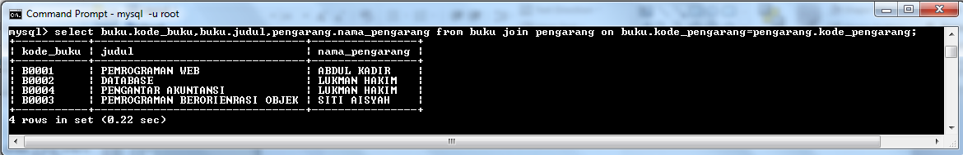
Join in SQL
Penggabungan 2 tabel atau lebih di query juga bisa menggunakan join :
Sintaks :
Select nama_tabel from tabel1 join tabel2 on tabel1.nama_tabl=tabel2.nama_tabel
Contoh :
Select buku.kode_buku,buku.judul,pengarang.nama_pengarang from buku join pengarang on buku.kode_pengarang=pengarang.kode_pengarang;

Slide 4
Join in SQL
Di SQL terdapat beberapa tipe join, antara lain :
Inner Join
Left Join
Right Join
Full Join
Union

Slide 5
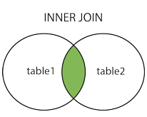
Inner Join
Untuk menampilkan data yang mempunyai nilai sama pada dua tabel yang digabungkan serta sesuai dengan syarat dibelakang on (tidak boleh null)
Dengan kata lain semua data dari tabel kiri mendapat pasangan data dari tabel sebelah kanan. Jika ada data yang tidak sama maka tidak akan di tampilkan.

Slide 6
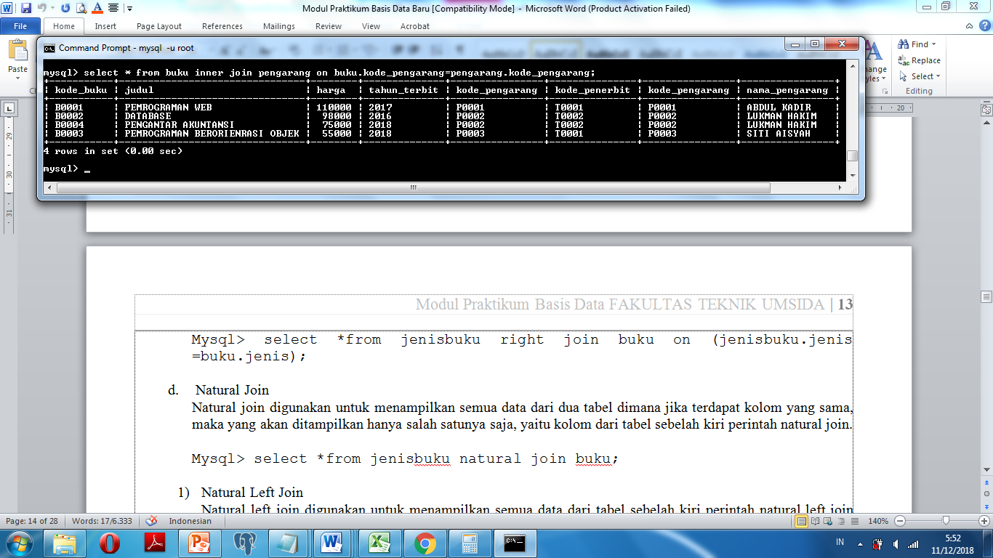
Inner Join
Sintaks :
SELECT nama_kolom
FROM tabel1
INNER JOIN tabel2 ON tabel1.nama_kolom= tabel2.nama_kolom;
Contoh :
Select * from buku inner join pengarang on buku.kode_pengarang=pengarang.kode_pengarang;

Slide 7
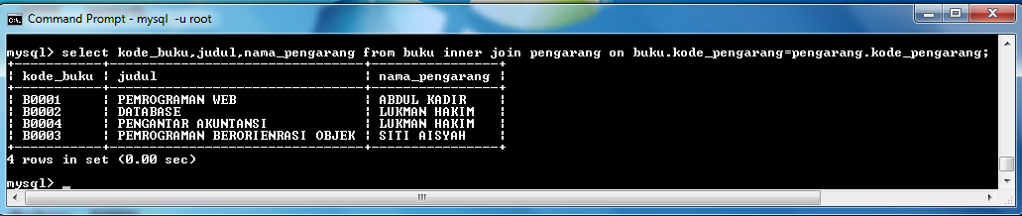
Inner Join
Contoh 2
Select kode_buku,judul,nama_pengarang from buku inner join pengarang on buku.kode_pengarang=pengarang.kode_pengarang;

Slide 8
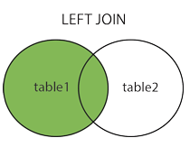
Left Join
untuk menampilkan data dari tabel sebelah kiri perintah left join beserta pasangannya dari tabel sebelah kanan.
Meskipun terdapat data dari sebelah kiri tidak memiliki pasangan, tetap akan ditampilkan dengan pasangannya berupa nilai NULL.

Slide 9
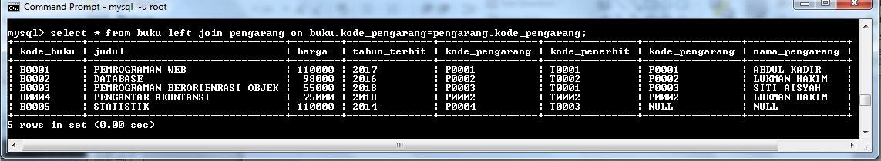
Left Join
Sintaks :
SELECT nama_kolom
FROM tabel1
LEFT JOIN tabel2 ON tabel1.nama_kolom= tabel2.nama_kolom;
Contoh :
Select * from buku left join pengarang on buku.kode_pengarang=pengarang.kode_pengarang

Slide 10
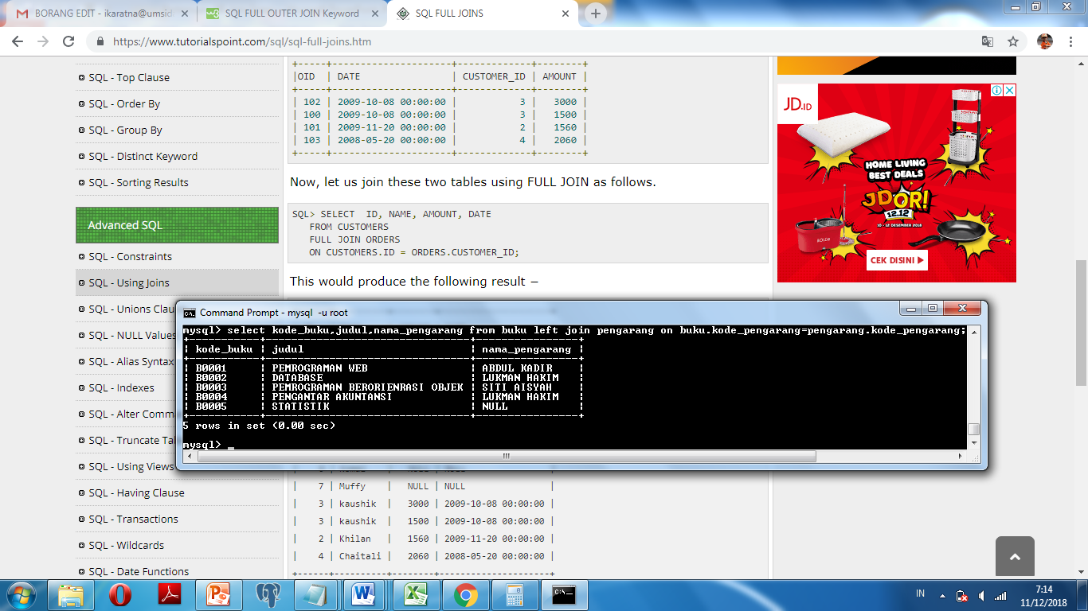
Left Join
Contoh 2
Select kode_buku,judul,nama_pengarang from buku left join pengarang on buku.kode_pengarang=pengarang.kode_pengarang;

Slide 11
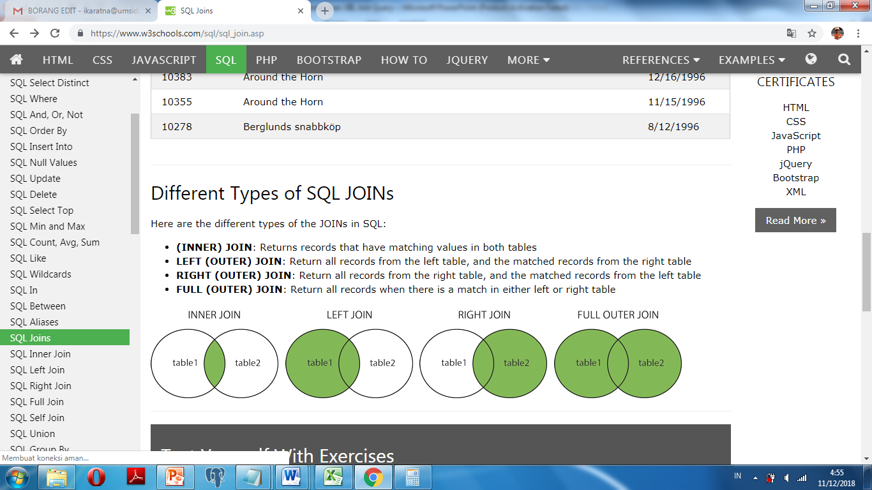
Right Join
untuk menampilkan data dari tabel sebelah kanan perintah right join beserta pasangannya dari tabel sebelah kiri.
Meskipun terdapat data dari sebelah kanan tidak memiliki pasangan, tetap akan ditampilkan dengan pasangannya berupa nilai NULL.

Slide 12
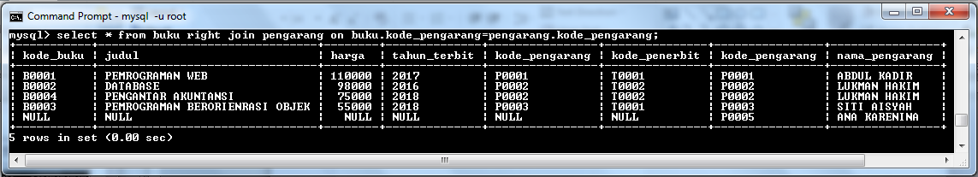
Right Join
Sintaks :
SELECT nama_kolom
FROM tabel1
RIGHT JOIN tabel2 ON tabel1.nama_kolom= tabel2.nama_kolom;
Contoh :
Select * from buku right join pengarang on buku.kode_pengarang=pengarang.kode_pengarang

Slide 13
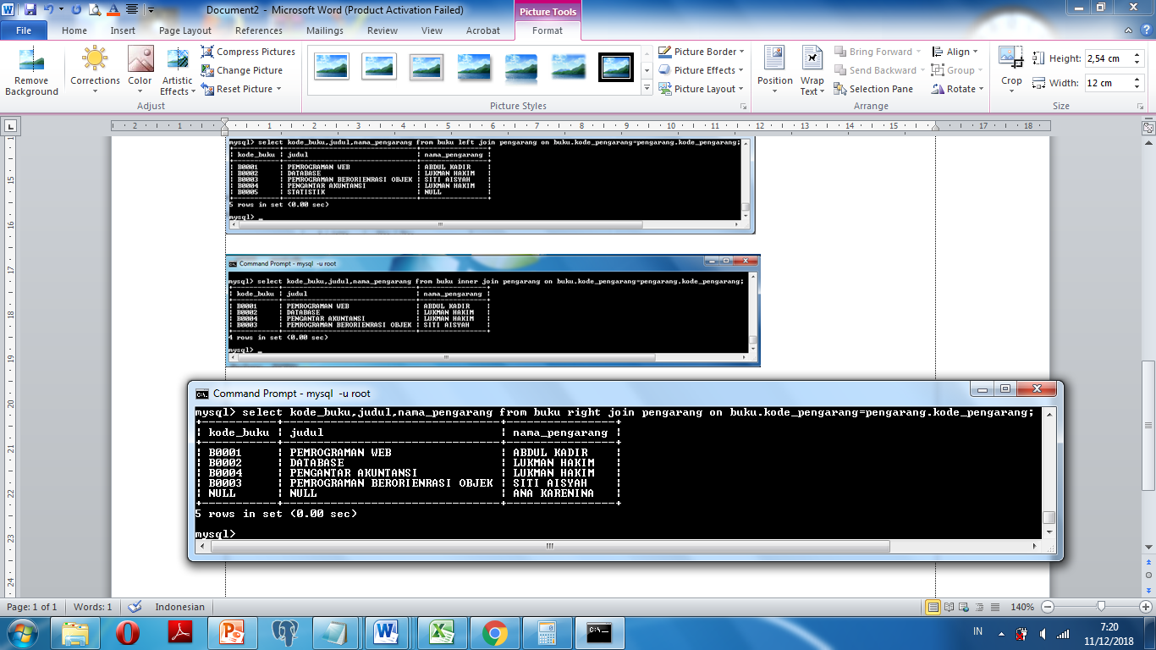
Right Join
Contoh 2
Select kode_buku,judul,nama_pengarang from buku right join pengarang on buku.kode_pengarang=pengarang.kode_pengarang;

Slide 14
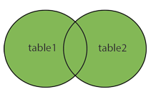
Full Join
Menampilkan semua data yang sama pada tabel 1 dan tabel 2.
Dalam join ini semua data di tampilkan sehingga menghasilkan data yang besar
FULL JOIN

Slide 15
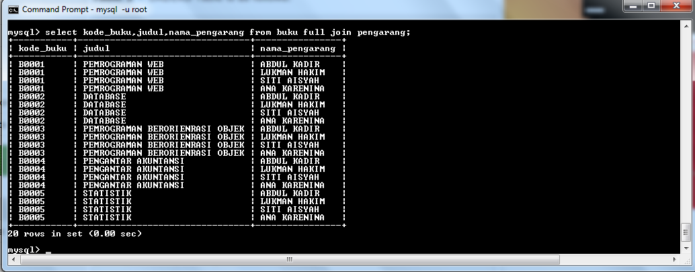
Full Join
Sintaks :
SELECT nama_kolom
FROM tabel1
FULL JOIN tabel2;
Contoh :
select kode_buku,judul,nama_pengarang from buku full join pengarang;

Slide 16
union
Untuk menggabungkan hasil dua atau lebih statement select
Syarat Union :
Setiap perintah select dalam union harus mempunyai kolom yang sama
kolom harus mempunyai tipe data yang sama
kolom disetiap statement harus sama urutannya

Slide 17
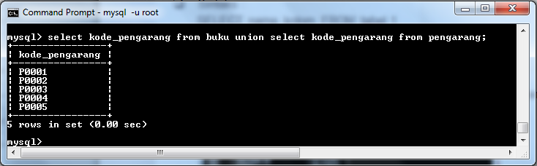
union
Sintaks :
SELECT nama_kolom FROM tabel 1
UNION
SELECT nama_kolom FROM tabel 2;
Contoh :
select kode_pengarang from buku union select kode_pengarang from pengarang;

Slide 18
soal
Buatlah inner join, left join, right join, full join dan union 2 tabel dari database uts.

